Slide 1
HIOFK 07/08
Tankar för säsongen 2017

Slide 2
Träningsupplägg
Samling 15 min innan träningsstart
Träningstid 70 min
10 min uppv. utanför plan
60 min träning, indelad i tre grupper
3 stationer ca 18 min/ station
Återsamling i slutet av träningen
Ta med en positiv tanke hem från träningen.

Slide 3
Förhållande träning till match
Träna dubbelt så mycket som du spelar match
I enlighet med föreningens stadgar
Den sociala samvaron i laget, Sammanhållning!
Ur skadesynpunkt är det uppbyggnad och förberedande träning viktig.
På träning ges du möjlighet att utvecklas som spelare och lagkamrat.
Kallelse till match ska alltid besvaras med Ja eller Nej
Vid förhinder att delta på match efter att svarat Ja, skall förälder kontakta ansvarig ledare så fort som möjligt.

Slide 4
Vecka | Uppv. | Passning | Fokus | Motorik
19-20 | Knäkontroll | Cirkel | Tillslag/ mottagning | Djurstaffet
21-22 | Knäkontroll | Uppspel | Rörelse/ kommandoord | Hinderbana
23-24 | Knäkontroll | Vägg med långt pass | Rörelse
25-26 | Knäkontroll | Cirkel | Tillslag/ mottagning
L | E | D | I | G
32-33 | Knäkontroll | Uppspel | Rörelse/ kommandoord
34-35 | Knäkontroll | Vägg med långt pass | Rörelse
36-37 | Knäkontroll | Cirkel | Tillslag/mottagning

Slide 5
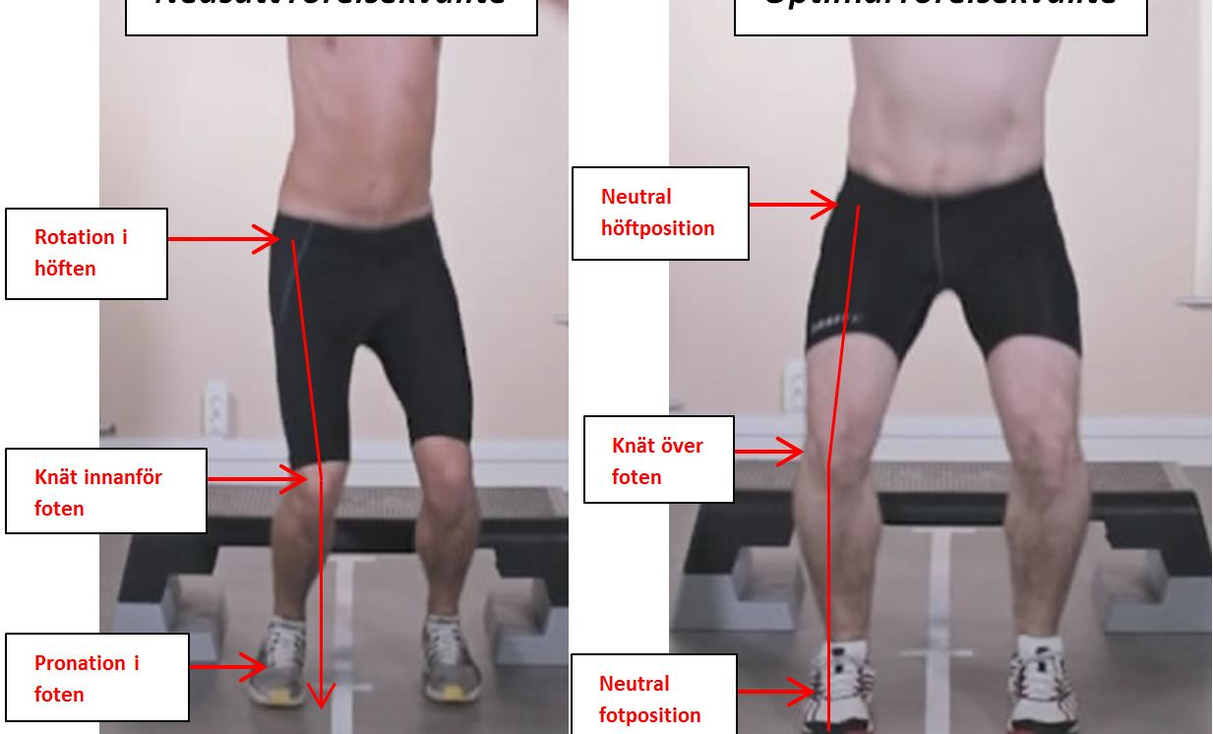
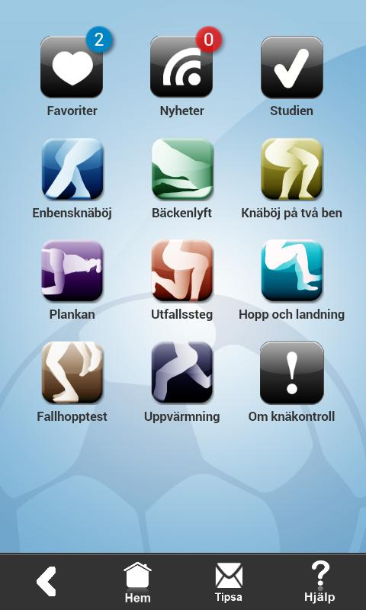
Knäkontroll
Viktig för skadeförebyggande

Slide 6
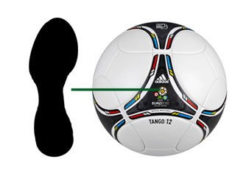
Passningar/ tillslag
Kommando ord
Tre övningar
Passningscirkel
Passning- Väggspel
Uppspel
Kommandoord

Slide 8
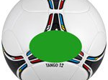

Slide 9
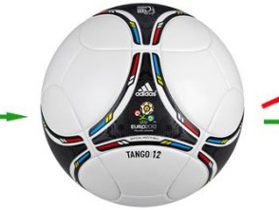

Slide 10
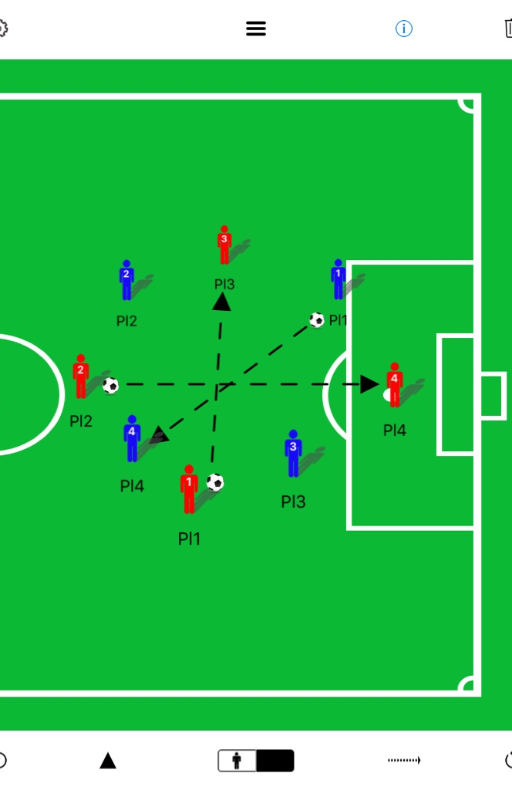
Passningscirkel
Driva boll
Passa boll
Passa boll få tillbaka, hitta ny lagkamrat
Kommunikation

Slide 11
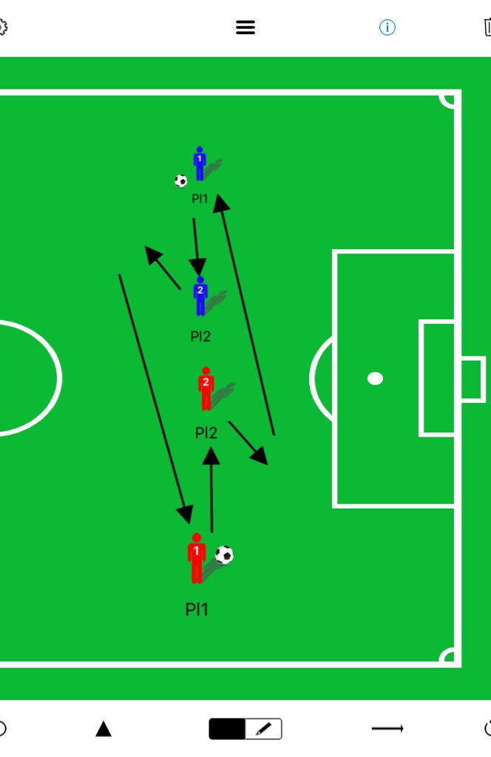
Passning-väggspel
Röd/ blå 1 gör ett väggspel med Röd/Blå 2.
Röd/ blå 1 spelar en långpassning till motsatt sida.
Spelare 1 och 2 byter plats.
Rörelse

Slide 12
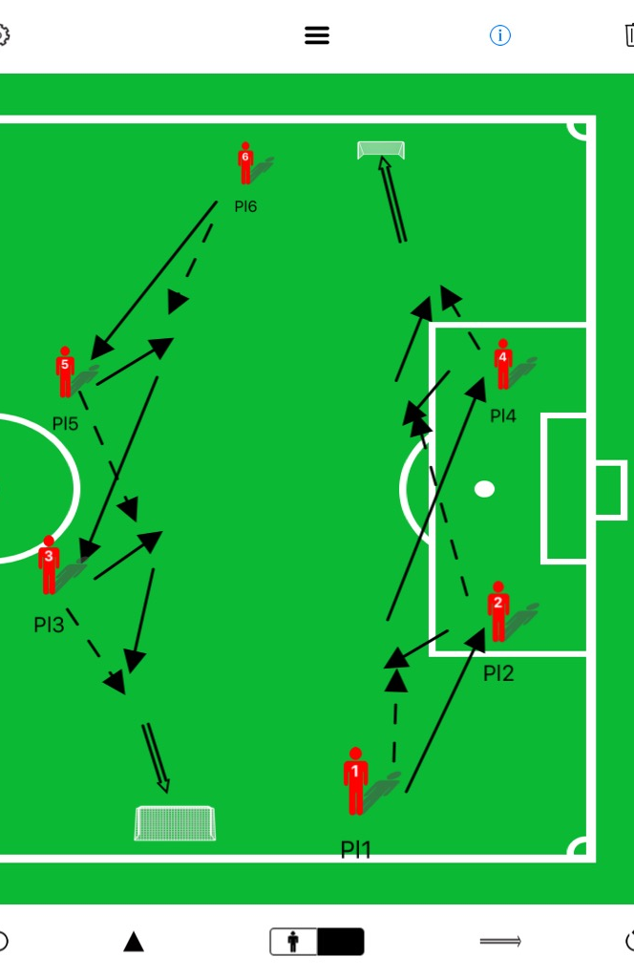
Uppspel/ avslut
Uppspel där bollen går från en försvarare upp till en MF.
MF väggar tillbaka till försvarare, som i sin tur slår passning till FW.
MF följer med efter vägpass för att ge FW ett väggalternativ.
FW väggar med MF för att sen gå på avslut.

Slide 13
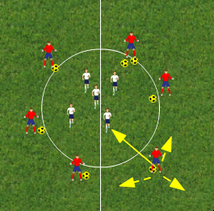
Kommando ord
Namn
Finns
Vänd
Rygg
Rätt sida
Markering
Uppspel
Spelbar

Slide 14
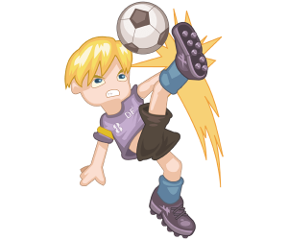
Spel
Jobbar med vårt fokusområden
Uppspel
Spelbar/ spelavstånd
Markering
Rätt sida
Styrning i försvarsspel
Uppställning vid försvar
Ta tillbaka boll

Slide 15
F
Fw
Mv
F
Fw
5 - manna MV-2-2
7 - manna Mv-2-3-1
Spelsystem för flickor 07/08
F
M
Fw
Mv
M
F
M

Slide 16
Motorik
Lekfulla moment
Med och utan boll
Reaktionsförmåga
Kroppskontroll
Styrka/ balans

Slide 17
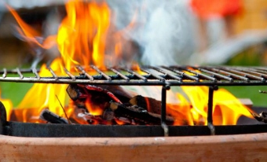
Grillkväll tis 16 maj
Kl 17.00
Lomsjön föräldrar och barn

